Slide 1

MULTIVERSIDAD LATINOAMERICANA
CAMPUS VERACRUZ
MATEMÁTICAS
Probabilidad: método infalible
para pronosticar en el futbol
Docente : José Antonio Villalobos Mendoza

Slide 2

Probabilidad: método infalible para pronosticar en el futbol
Un sencillo modelo de probabilidad puede resultar impresionantemente útil para pronosticar resultados en este apasionante deporte:
  Una característica del fútbol es que no abundan los goles.
  Incluso los mejores equipos no marcan siquiera, en promedio, dos goles en un partido.

Slide 3
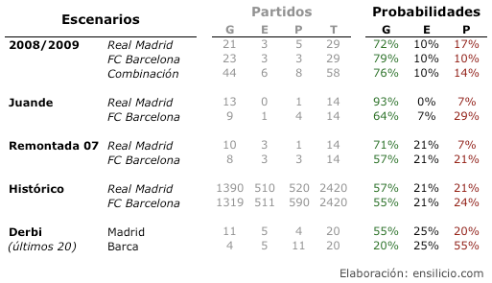
El modelo más sencillo y acertado del número de goles marcados en un partido se basa en que éstos pueden lograrse en cualquier instante, básicamente al azar, y con una media que depende del equipo, del contrincante y de si se juega o no en casa.

Slide 4
Si éste es un modelo razonable, entonces el número de goles marcados por un equipo en un partido, está dado por una distribución de probabilidad de Poisson con una media adecuada. Para ilustrar el modelo, la tabla siguiente muestra la frecuencia (de Poisson) con la que un equipo marca goles en un partido:
Goles | 0 | 1 | 2 | 3 | 4 o más
Media: 0.8 gxp | 45% | 36% | 14% | 4% | 1%
Media: 1.2 gxp | 30% | 36% | 22% | 9% | 3%
Media: 1.6 gxp | 20% | 32% | 26% | 14% | 8%
Media: 2.0 gxp | 14% | 27% | 27% | 18% | 14%

Slide 5
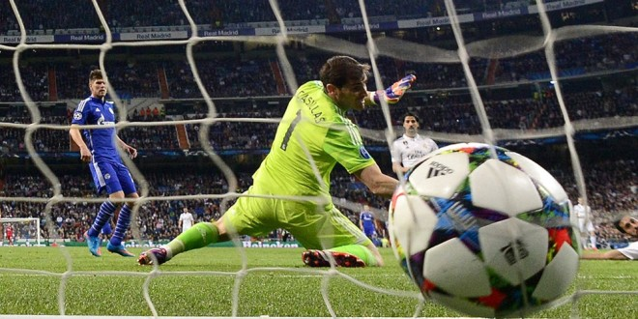
Estas frecuencias pueden servir también para estimar la probabilidad de que gane uno u otro equipo.
Consideremos un partido en el que el equipo de casa tiene una media de 1.6 goles mientras que la del equipo visitante es de 1.2 goles.
Suponiendo que los números de goles marcados por cada equipo son independientes entre sí, es fácil calcular la probabilidad de que el juego finalice con un resultado determinado.

Slide 6
Por ejemplo, de la tabla se deduce que la probabilidad de que el partido termine 0-0 es 6% (20% x 30%).
Análogamente, la probabilidad de que el marcador sea de 1-1 es de 11.5% (32% x 36%).
Considerando todas las situaciones de empate, se obtiene que la probabilidad de que el partido finalice con un empate es de 25% (6% + 11.5% + 5.72% + 1.26% + 0.24%)

